Slide 1


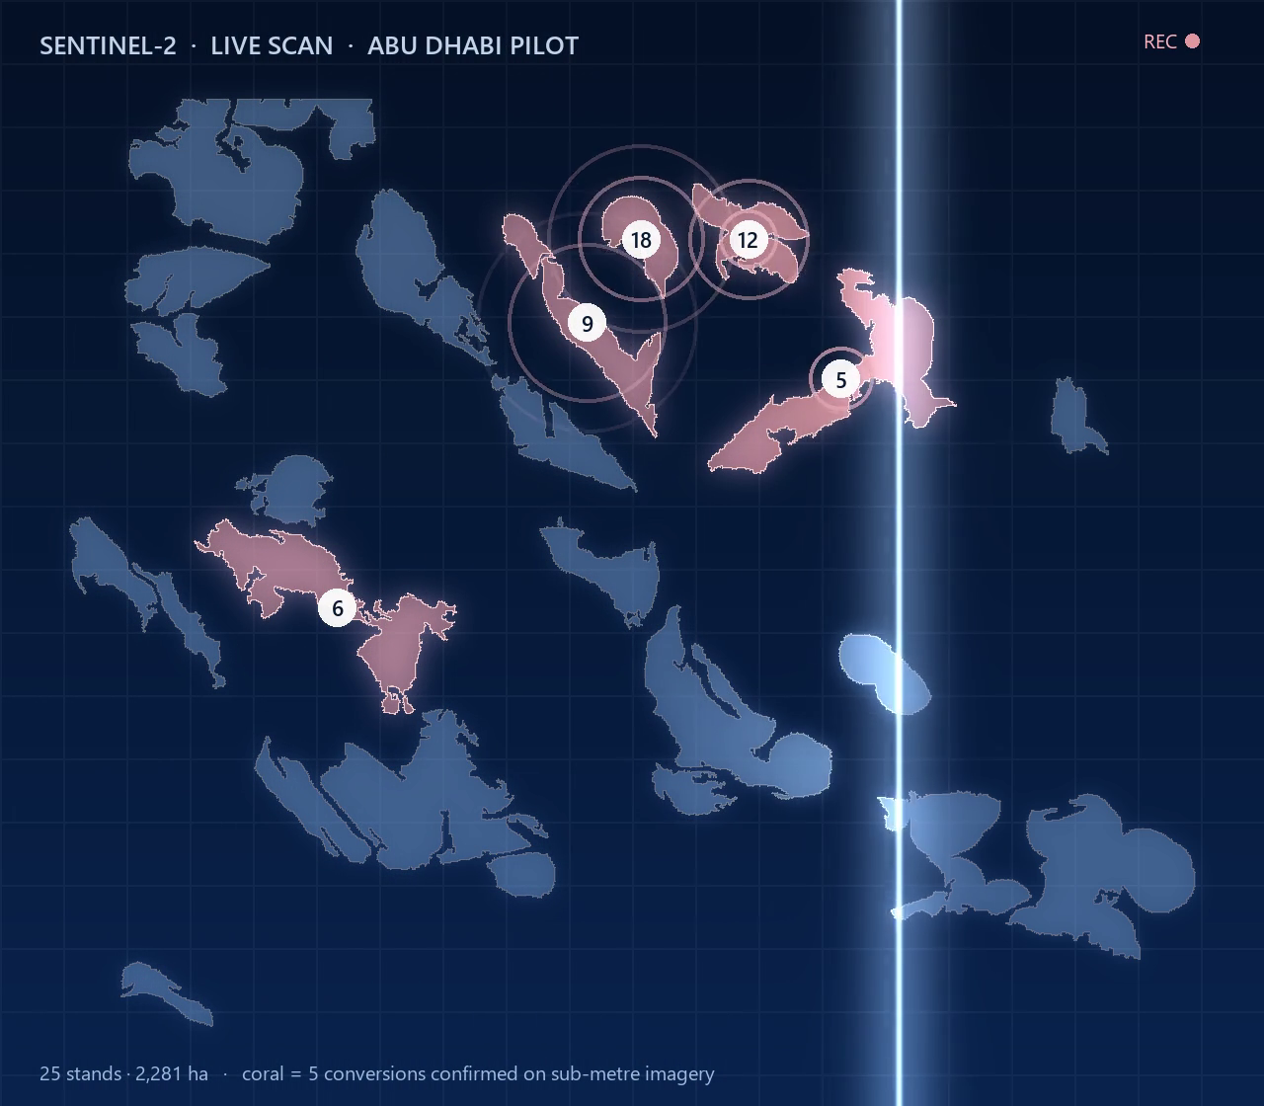



ARAB YOUTH SPACE HACKATHON 2026 · CHALLENGE 813 · FINAL
Blue Carbon Guardian
Tide-aware satellite monitoring for Gulf mangroves —
from alert to evidence.
Team Blue Athar · الأثر الأزرق
Theme: Ecosystem Health, Biodiversity & Blue Carbon
91
5
73 %
≈ 1
stands monitored
conversions confirmed
partial loss caught (chance 13 %)
false alarm per stand-year
Study area: Abu Dhabi, UAE
Built in Bahrain
Nahla Nabil · Bahrain
Notes:
TIME: 15 s
كيف تقرئي: السطر الإنجليزي = اللي بتقوليه. السطر تحته = نفس الكلام بحروف عربية.
/ = وقفة صغيرة (خذي نفَس) ‖ = وقفة كاملة ▶ = شي بتعمليه (لا تقوليه) ڤ = v پ = p غ = g
قبل ما تبلشي: العرض بوضع Presenter View · المتصفح مفتوح على الموقع (قسم Monitor) · الإشعارات مطفية · شاركي نافذة الشرائح بس، مش الشاشة كلها.
Good morning. / I'm Nahla Nabil, / team Blue Athar. ‖
غود مورنينغ. / آيم نهلة نبيل، / تيم بلو أثر. ‖
What you are watching / is a satellite pass / over twenty-five mangrove stands in Abu Dhabi. ‖
وَت يو آر وَتشينغ / إز أ ساتلايت پاس / أوڤر توينتي فايف مانغروڤ ستاندز إن أبوظبي. ‖
The five in red / were lost to construction / between 2022 and 2025 — / and our system raised an alert on every one of them / while the works were happening. ‖
ذا فايف إن رِد / وِر لوست تو كونستراكشن / بيتوين توينتي توينتي تو آند توينتي توينتي فايف — / آند آور سيستم ريزد آن أليرت أون إيڤري وَن أوف ذِم / وايل ذا وركس وِر هاپنينغ. ‖
This is Blue Carbon Guardian. ‖
ذيس إز بلو كاربون غارديان. ‖
▶ خلّي الماسح يكمّل لفّة وحدة، بعدين اضغطي السهم →

Slide 2
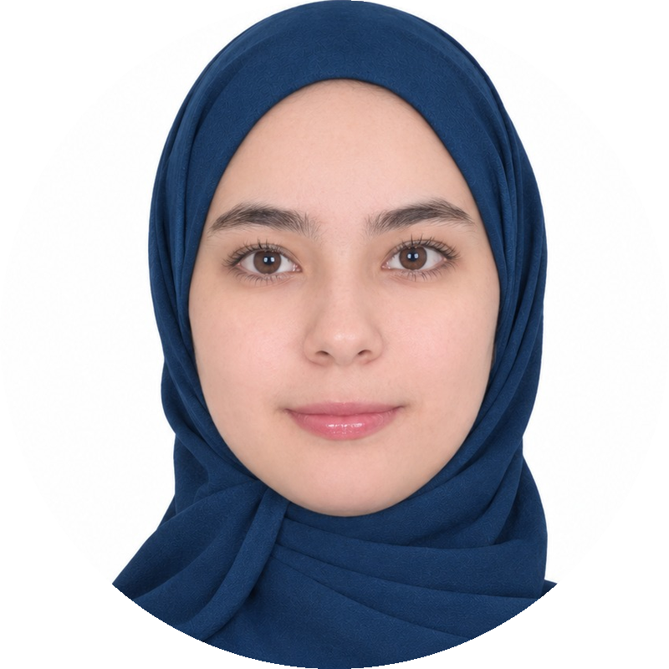






One engineer, every role — delivered in the open
THE TEAM
ROLES & RESPONSIBILITIES IN THIS PROJECT
Nahla Nabil
Team lead · AI engineer · IEEE researcher
Project lead & owner
EO data engineer
Bahrain
problem framing, user needs, scope, every claim
778 Sentinel-2 dates, EnMAP reader, sub-metre checks
EDUCATION
BSc Artificial Intelligence · Arab Open University, Bahrain · final semester · First-Class Honours standing
Modelling & statistics
Validation & integrity
tide-aware model, stand + cell alert, calibration
real events, simulations, unseen stands
RELEVANT EXPERTISE
2 IEEE papers (ICCA 2025, ICAISET 2026): federated learning for industrial IoT; random-forest audit of GCC sustainability
AI & LLM product engineering (Doo Bahrain; FlyRank backend AI)
Machine learning, computer vision (deepfake detection), Python geospatial stack
Product & delivery
Business & impact
dashboard, website, site reports, notebook
customers, pricing hypotheses, carbon ranges
COMMUNITY
Incubation gap we will close: a mangrove ecologist mentor · a restoration or agency partner · a GIS analyst
NASA Space Apps Challenge local lead (Manama): organising and mentoring space-data teams
Notes:
TIME: 30 s
Before the problem — / who is behind this. ‖ A team of one. ‖
بيفور ذا پروبلم — / هو إز بيهايند ذيس. ‖ أ تيم أوف وَن. ‖
I held every role on this slide — / satellite pipeline, statistics, / product and business case. ‖
آي هِلد إيڤري رول أون ذيس سلايد — / ساتلايت پايپلاين، ستاتيستيكس، / پرودَكت آند بيزنس كيس. ‖
I'm finishing a BSc in Artificial Intelligence / at the Arab Open University in Bahrain, / with First-Class Honours standing. ‖
آيم فينيشينغ أ بي إس سي إن آرتيفيشال إنتليجنس / آت ذي أراب أوپن يونيڤرستي إن البحرين، / وِذ فيرست كلاس أونرز ستاندينغ. ‖
I have two IEEE papers in machine learning, / and I lead NASA Space Apps locally. ‖
آي هاڤ تو آي تريپل إي پيپرز إن ماشين ليرنينغ، / آند آي ليد ناسا سپيس آپس لوكالي. ‖
I worked with an AI-assisted engineering workflow / that I direct and review — / and every number is public and checkable. ‖
آي وركت وِذ آن إي آي أسيستِد إنجينيرينغ وركفلو / ذات آي دايركت آند ريڤيو — / آند إيڤري نامبر إز پابليك آند تشيكابل. ‖
In incubation / I will add what I don't have: / a mangrove ecologist / and a field partner. ‖
إن إنكيوبيشن / آي ويل آد وَت آي دونت هاڤ: / أ مانغروڤ إيكولوجيست / آند أ فيلد پارتنر. ‖
▶ اضغطي السهم →

Slide 3
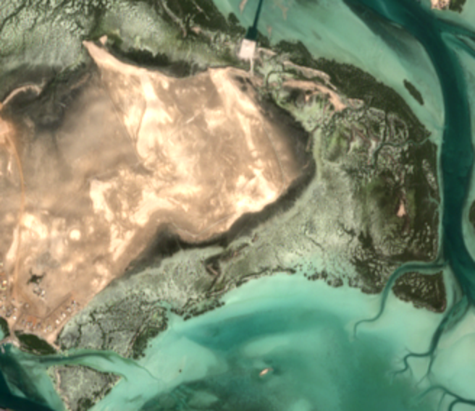
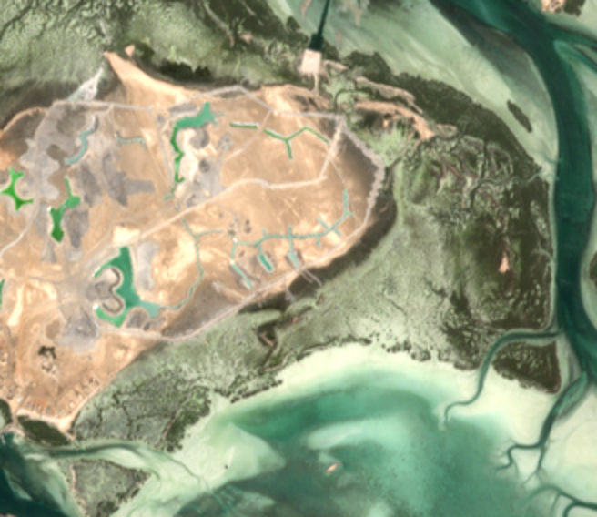
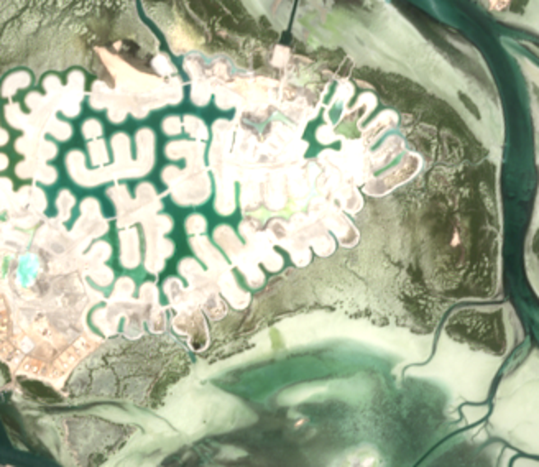
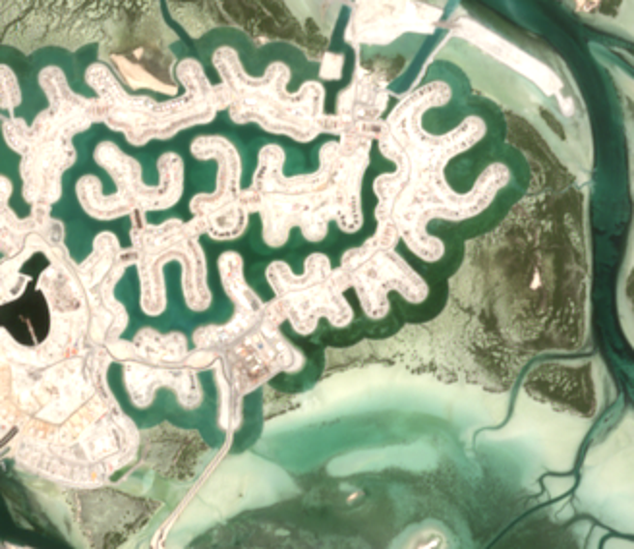
Restoration is scaling faster than monitoring
THE PROBLEM
THIS IS HAPPENING NOW · STAND 5, ABU DHABI
100 M
UAE mangrove pledge by 2030
COP26, 2021 · Abu Dhabi Mangrove Initiative
Nov 2021 · intact
Oct 2022 · works start, alert fires
100 M+
Saudi mangrove pledge by 2030
Saudi Green Initiative
Feb 2026
first GCC mangrove monitoring guide
Jun 2023 · canals cut
May 2026 · development
EAD + IUCN Mangrove Specialist Group
TODAY field surveys and one-off studies, no standing alert.
WE SOLVE a calibrated alert every ~5 days that says where to inspect and what carbon is at stake.
Sentinel-2 true colour (contains modified Copernicus Sentinel data). Our alert began on 25 Oct 2022, during the works.
Notes:
TIME: 35 s
The Gulf is planting mangroves at record scale: / 100 million pledged by the UAE, / more than 100 million by Saudi Arabia. ‖
ذا غَلف إز پلانتينغ مانغروڤز آت ريكورد سكيل: / وَن هاندرد مِليون پليدجد باي ذا يو إي إي، / مور ذان وَن هاندرد مِليون باي ساودي أريبيا. ‖
But planting is scaling faster than watching. ‖ Look at stand 5. ‖
بَت پلانتينغ إز سكيلينغ فاستر ذان وَتشينغ. ‖ لوك آت ستاند فايف. ‖
▶ أشّري على الصور، من اليسار لليمين
November 2021: intact. ‖ October 2022: works start — / and that is when our alert fired. ‖
نوڤمبر توينتي توينتي وَن: إنتاكت. ‖ أوكتوبر توينتي توينتي تو: وركس ستارت — / آند ذات إز وِن آور أليرت فايرد. ‖
2023: canals. ‖ Today: a canal development. ‖
توينتي توينتي ثري: كانالز. ‖ توداي: أ كانال ديڤيلوپمنت. ‖
Today, a loss like this is found at the next field survey — / after the fact. ‖
توداي، أ لوس لايك ذيس إز فاوند آت ذا نِكست فيلد سيرڤي — / آفتر ذا فاكت. ‖
What we solve: / a calibrated alert every five days / that says where to inspect, / and what carbon is at stake. ‖
وَت وي سولڤ: / أ كاليبريتِد أليرت إيڤري فايف دايز / ذات سيز وير تو إنسپكت، / آند وَت كاربون إز آت ستيك. ‖
▶ اضغطي السهم →

Slide 4

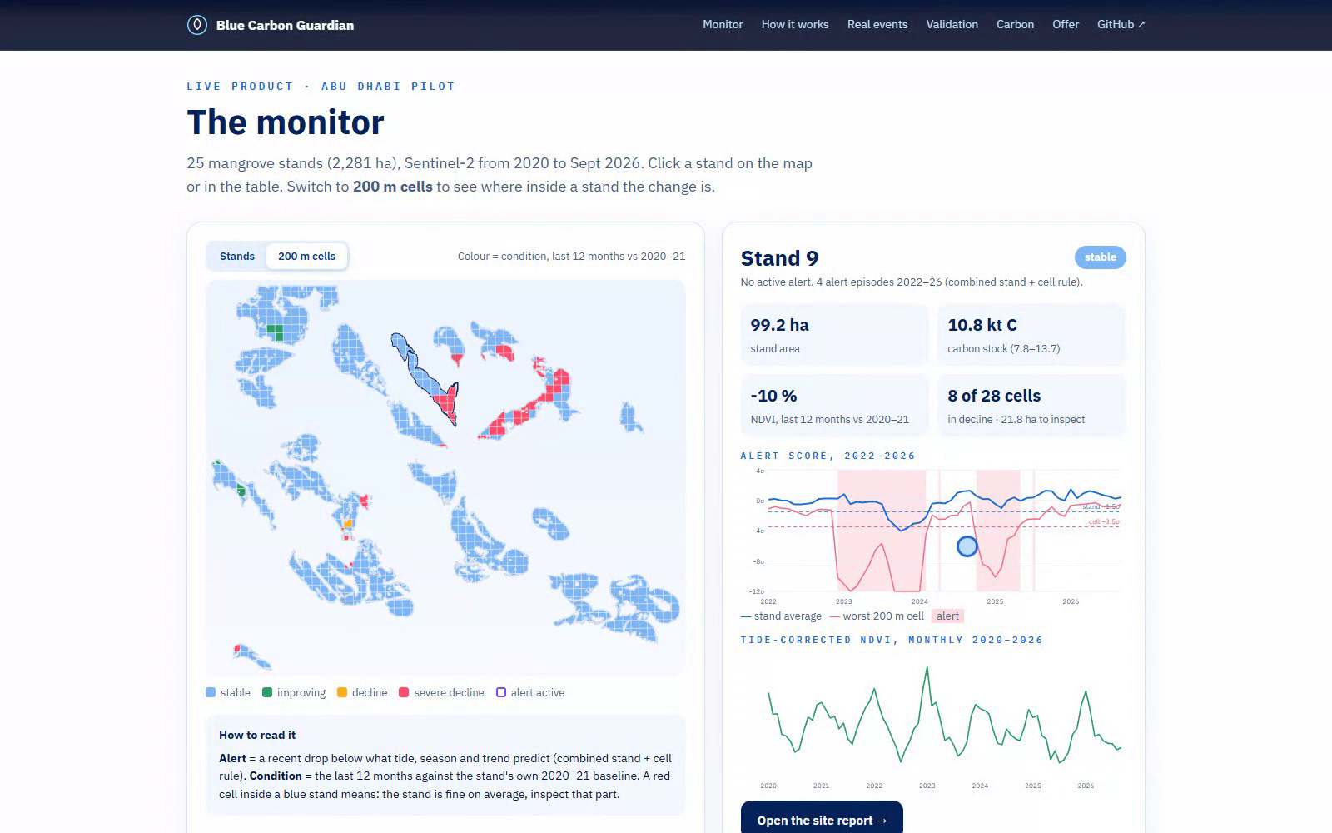




From signal to decision, in one screen
EXAMPLE OUTPUT · THE PRODUCT
nahla-nabil.github.io/blue-carbon-guardian
One alert
stand OR any 200 m cell, calibrated
Where to look
a 200 m cell map for the inspector
Condition
last 12 months vs own 2020–21 baseline
Carbon at stake
stock with a range, from field data
Site report
one page per stand, every number traced
● LIVE DEMO · open stand 9 on the website
Notes:
TIME: 75 s
So here is what we built. ‖ Let me show you — live. ‖
سو هير إز وَت وي بيلت. ‖ لِت مي شو يو — لايڤ. ‖
▶ Alt+Tab ← روحي للمتصفح (قسم Monitor)
Every stand is coloured by its condition. ‖ Stand 5, in red: / severe decline. ‖
إيڤري ستاند إز كالرد باي إتس كونديشن. ‖ ستاند فايف، إن رِد: / سيڤير ديكلاين. ‖
▶ اضغطي "200 m cells" فوق الخريطة
Now the key idea: / we split every stand into 200-metre cells. ‖
ناو ذا كي آيديا: / وي سپليت إيڤري ستاند إنتو تو هاندرد ميتر سِلز. ‖
▶ انزلي للجدول ← اضغطي على صف رقم 9 ← اطلعي للخريطة
Stand 9. ‖ On average it reads 'stable'. ‖ But 8 of its 28 cells / are in severe decline. ‖ That is exactly where you send the inspector. ‖
ستاند ناين. ‖ أون آڤريج إت ريدز "ستيبل". ‖ بَت إيت أوف إتس توينتي إيت سِلز / آر إن سيڤير ديكلاين. ‖ ذات إز إغزاكتلي وير يو سِند ذي إنسپكتر. ‖
▶ حرّكي الماوس فوق رسم الإنذار (Alert score)
Blue is the stand average, / red is the worst single cell. ‖ The red line plunges far below its threshold — / the cells see the damage much more sharply / than the average does. ‖
بلو إز ذا ستاند آڤريج، / رِد إز ذا ورست سينغل سِل. ‖ ذا رِد لاين پلانجِز فار بيلو إتس ثريشولد — / ذا سِلز سي ذا دامِج ماتش مور شارپلي / ذان ذي آڤريج داز. ‖
▶ (بس إذا عندك وقت) اضغطي "Open the site report" ← 3 ثواني ← Ctrl+W
And every stand gets a one-page report / with the carbon at stake. ‖
آند إيڤري ستاند غِتس أ وَن پيج ريپورت / وِذ ذا كاربون آت ستيك. ‖
▶ Alt+Tab ← ارجعي للباوربوينت ← اضغطي السهم →
إذا الموقع ما اشتغل: ضلّي على هالشريحة، الفيديو بيعرض نفس الخطوات، وقولي نفس الكلام.

Slide 5



Who uses it, and for which decision
BUSINESS USE CASE & END USERS
Environment agencies
Planting & carbon developers
Developers & regulators
EAD, MOCCAE, Saudi NCVC
ADNOC, Red Sea Global, carbon projects
EIA consultants, permit offices
THEIR DECISION
THEIR DECISION
THEIR DECISION
Which stands do we inspect this month?
Is the carbon we report still there?
Did works stay outside the mangrove line?
Today: periodic field surveys
Today: plots and drone campaigns
Today: comparing two images by eye
monthly alert + 200 m cell map: inspect only flagged cells
condition + carbon stock with a range, a site report
an alert when works enter mangrove cells, dated evidence
New scene
Alert
Cell map
Inspection
Site report
every ~5 days
~1 false alarm / stand-yr
where to look
only flagged cells
carbon at stake
Notes:
TIME: 15 s
Three users, three decisions. ‖
ثري يوزرز، ثري ديسيجنز. ‖
Agencies: / which stands do we inspect this month. ‖
إيجنسيز: / ويتش ستاندز دو وي إنسپكت ذيس مَنث. ‖
Planting and carbon developers: / is the carbon we report still there. ‖
پلانتينغ آند كاربون ديڤيلوپرز: / إز ذا كاربون وي ريپورت ستيل ذير. ‖
Developers and regulators: / did the works stay outside the mangrove line. ‖
ديڤيلوپرز آند ريغيوليتورز: / ديد ذا وركس ستاي آوتسايد ذا مانغروڤ لاين. ‖
▶ اضغطي السهم →

Slide 6
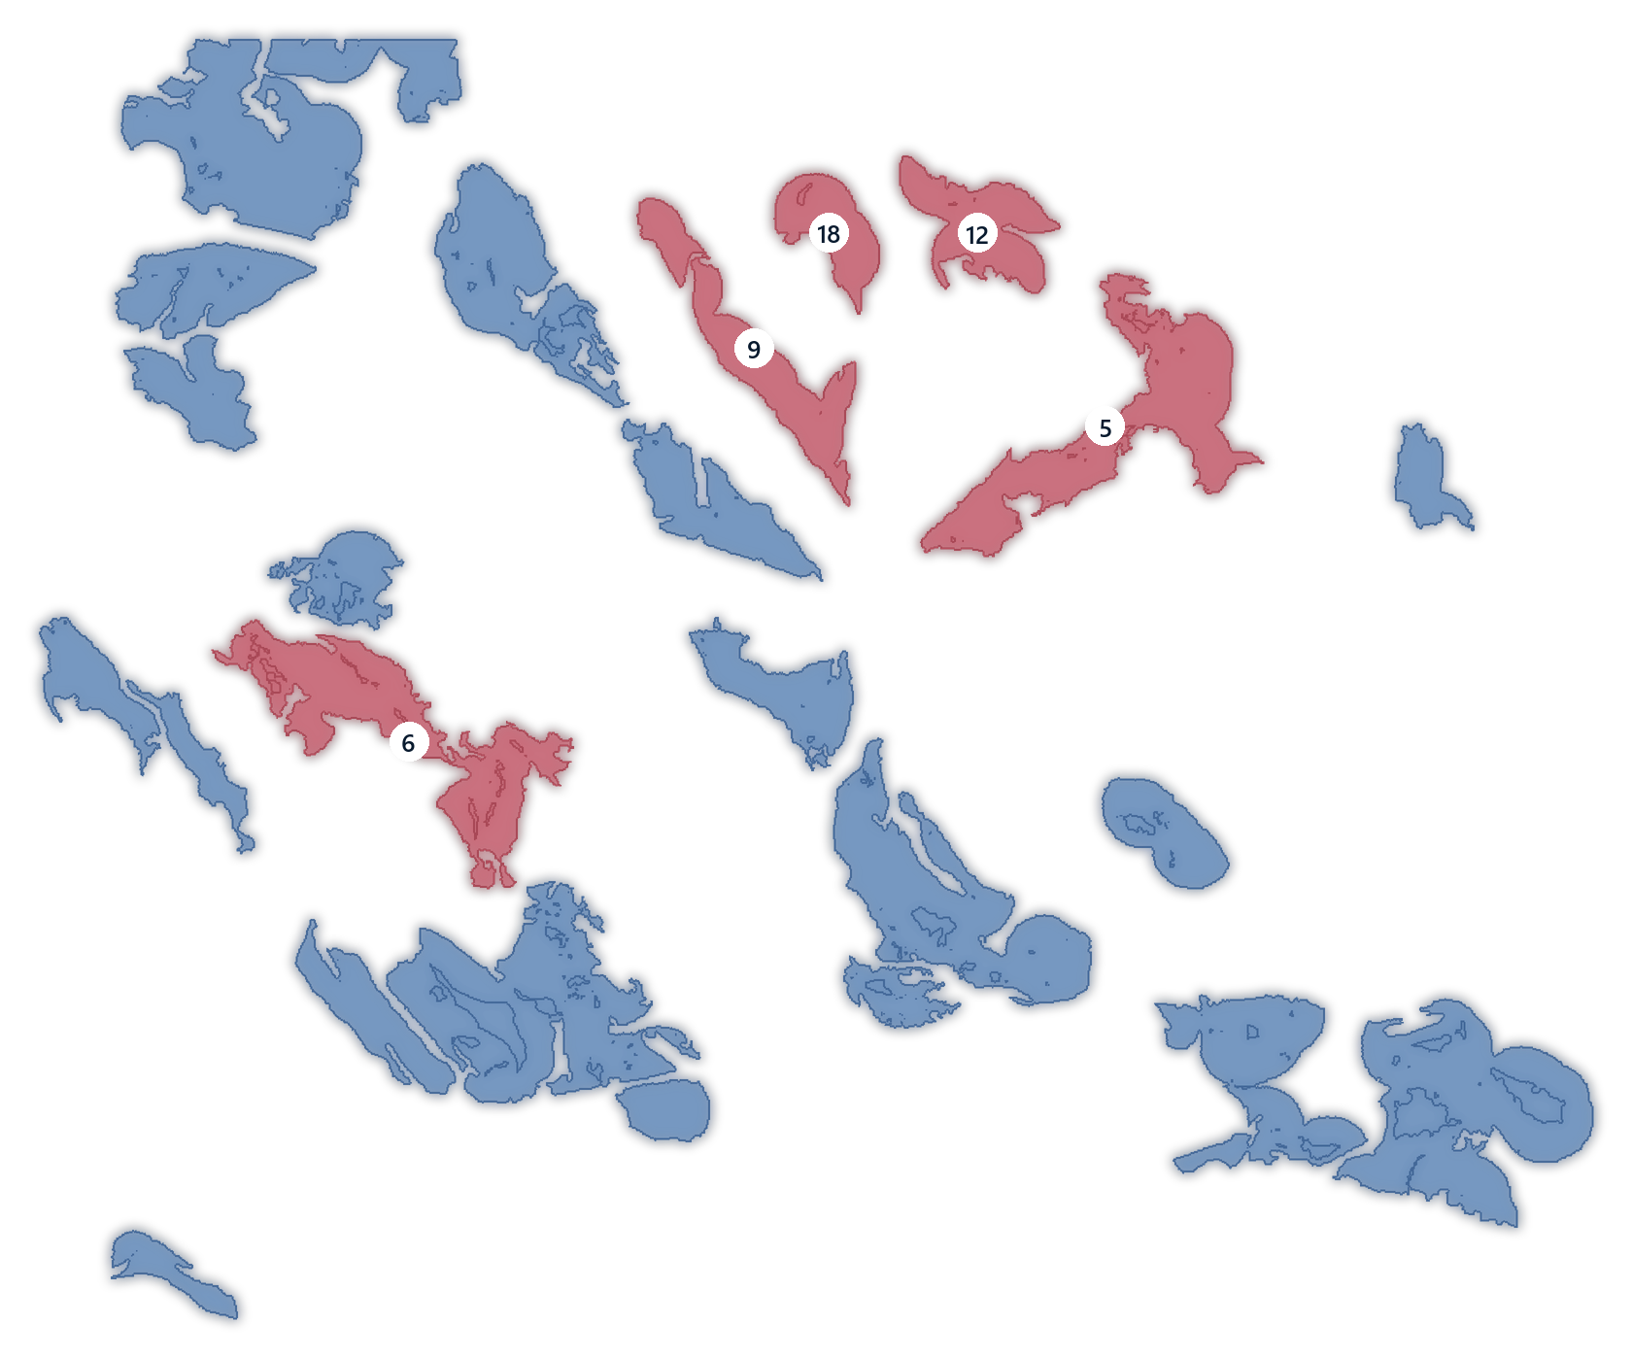

Five independent data sources, six years, 91 stands
DATA & STUDY AREA
Sentinel-2 L2A
778 dates
ESA / Copernicus · 10–20 m time series
EnMAP hyperspectral
2 scenes
DLR · 224 bands · independent check
ESA WorldCover 2021
CC BY 4.0
10 m land cover · stand outlines
Field carbon plots
24 plots
Schile et al. 2016 · carbon density
Pilot: 25 stands · 2,281 ha (WorldCover 2021 patches ≥ 3 ha). +66 unseen stands in Abu Dhabi N/W and Saudi Tarut Bay test transfer.
Sub-metre captures
0.3–0.5 m
WorldView-2/3, Legion-1 · confirm events
Quality control: cloud masks · interior pixels only · tide model · second-source checks
Notes:
TIME: 15 s
The analysis rests on five independent data sources: / 778 Sentinel-2 dates over six years, / EnMAP hyperspectral, / ESA WorldCover, / field carbon plots, / and dated sub-metre imagery. ‖
ذي أناليسيس رِستس أون فايف إنديپندنت داتا سورسِز: / سِڤن هاندرد سِڤنتي إيت سِنتينِل تو دايتس أوڤر سِكس ييرز، / إن ماب هايپرسپكترال، / إي إس إيه وورلد كاڤر، / فيلد كاربون پلوتس، / آند دايتِد ساب ميتر إميجري. ‖
Every image is cloud-masked, / only interior pixels are used, / and every finding is cross-checked by a second source. ‖
إيڤري إميج إز كلاود ماسكت، / أونلي إنتيرير پيكسلز آر يوزد، / آند إيڤري فايندينغ إز كروس تشيكت باي أ سِكند سورس. ‖
▶ اضغطي السهم →

Slide 7
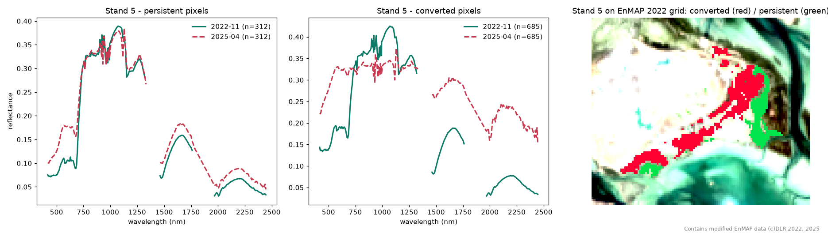
A second sensor shows what the mangrove became
SPACE DATA · HYPERSPECTRAL (ENMAP, 224 BANDS)
r = 0.84–0.99
62 vs 26 ha
Vegetation → mineral
agreement with our Sentinel-2 indices on the same dates (25 and 14 stands)
stand-5 loss: EnMAP pixel count vs our conservative Sentinel-2 flag
converted pixels take the spectrum of sand and fill: reclamation, not dieback
Honest limit: as a classifier, the full spectrum is no better than Sentinel-2-like bands (F1 0.74 vs 0.72). Contains modified EnMAP data © DLR 2022, 2025.
Notes:
TIME: 20 s
Here is the second source at work: / EnMAP hyperspectral, 224 bands. ‖
هير إز ذا سِكند سورس آت وورك: / إن ماب هايپرسپكترال، تو هاندرد توينتي فور باندز. ‖
On stand 5, / the green curves are the vegetation in 2022; / the red dashed curves are the same pixels in 2025 — / the spectrum of sand and fill. ‖
أون ستاند فايف، / ذا غرين كيرڤز آر ذا ڤيجيتيشن إن توينتي توينتي تو؛ / ذا رِد داشت كيرڤز آر ذا سيم پيكسلز إن توينتي توينتي فايف — / ذا سپكترَم أوف ساند آند فِل. ‖
That is reclamation, / not dieback. ‖
ذات إز ريكلاميشن، / نوت داي باك. ‖
On the same dates, / EnMAP agrees with our Sentinel-2 indices / with r up to 0.99. ‖
أون ذا سيم دايتس، / إن ماب أغريز وِذ آور سِنتينِل تو إنديسيز / وِذ آر أپ تو زيرو پوينت ناين ناين. ‖
▶ اضغطي السهم →

Slide 8


Sentinel-2 says when. Satellite 813 says what.
SPACE DATA · READY FOR SATELLITE 813
Sensor | Bands | Range | Pixel | Revisit | Role in the product
Sentinel-2 | 13 | 443–2190 nm | 10–20 m | ~5 days | WHEN: the alert, every pass
EnMAP (used) | 224 | 420–2450 nm | 30 m | ~27 days | WHAT: tested on stand 5
Satellite 813 (next) | ~205 | ~400–1700 nm | ~20 m | on demand | WHAT, sharper: tasked on flagged cells
1 · Sentinel-2 alert
2 · Task Satellite 813
3 · Spectral diagnosis
→
→
stand or 200 m cell below its threshold
only over the flagged cells, on demand
vegetation, or sand and fill: an evidence pack
Every index the monitor uses (NDVI, red edge, SWIR moisture at 1610 nm, wetness) sits inside 813's ~400–1700 nm range, at 20 m instead of EnMAP's 30 m. Planned, not yet tested: 813 scenes were not available in the proof of concept.
Notes:
TIME: 20 s
And this is where Satellite 813 comes in. ‖
آند ذيس إز وير ساتلايت إيت وَن ثري كامز إن. ‖
Sentinel-2 tells us when something changed, / every five days. ‖
سِنتينِل تو تِلز أس وِن سامثينغ تشينجد، / إيڤري فايف دايز. ‖
Satellite 813 tells us what: / once a cell is flagged, / we task 813 over just that cell. ‖
ساتلايت إيت وَن ثري تِلز أس وَت: / وَنس أ سِل إز فلاغد، / وي تاسك إيت وَن ثري أوڤر جاست ذات سِل. ‖
Every index we use sits inside 813's range, / at 20 metres. ‖
إيڤري إندكس وي يوز سِتس إنسايد إيت وَن ثريز رينج، / آت توينتي ميترز. ‖
It is planned — / 813 scenes were not available in this proof of concept. ‖
إت إز پلاند — / إيت وَن ثري سينز وِر نوت أڤيلابل إن ذيس پروف أوف كونسپت. ‖
▶ اضغطي السهم →

Slide 9
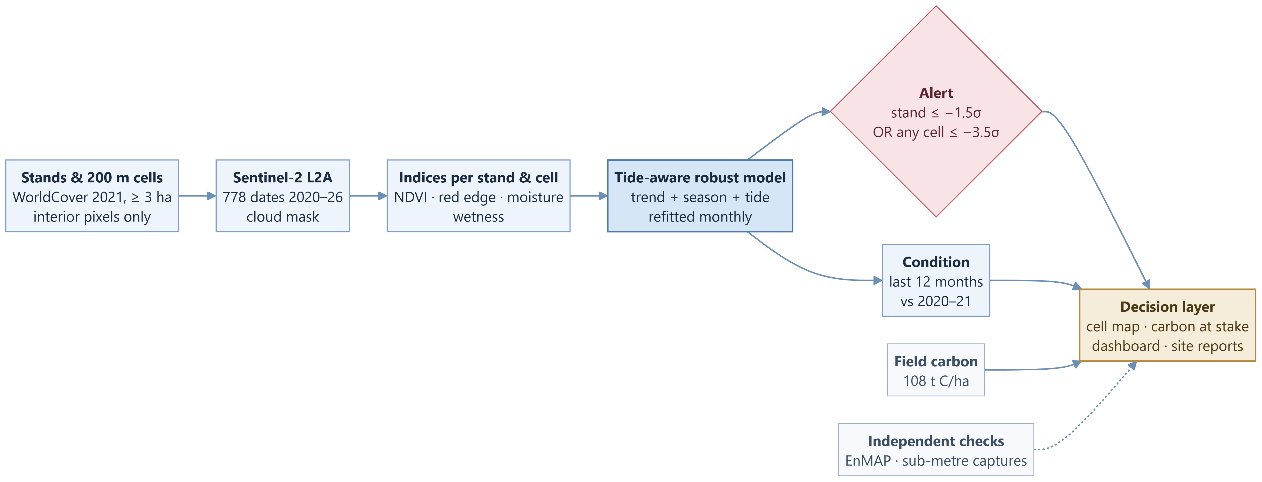
From satellite pixels to a decision
APPROACH · HOW IT WORKS
Read left to right:
Core model
Alert rule
Output to the user
Inputs and checks
Notes:
TIME: 20 s
Here is the whole method, / left to right. ‖
هير إز ذا هول ميثود، / لِفت تو رايت. ‖
We cut every stand into 200-metre cells / and read every Sentinel-2 date. ‖
وي كات إيڤري ستاند إنتو تو هاندرد ميتر سِلز / آند ريد إيڤري سِنتينِل تو دايت. ‖
The tide-aware model — in blue — / predicts what each stand and each cell should look like. ‖
ذا تايد أوير مودل — إن بلو — / پريدِكتس وَت إيتش ستاند آند إيتش سِل شود لوك لايك. ‖
If reality falls too far below, / the alert rule — in rose — fires. ‖
إف رياليتي فولز تو فار بيلو، / ذي أليرت رول — إن روز — فايرز. ‖
The decision layer — in sand — / adds the cell map and the carbon at stake, / with EnMAP and sub-metre imagery as independent checks. ‖
ذا ديسيجن لاير — إن ساند — / آدز ذا سِل ماب آند ذا كاربون آت ستيك، / وِذ إن ماب آند ساب ميتر إميجري آز إنديپندنت تشيكس. ‖
▶ أشّري على المربعات وإنتِ بتحكي، بعدين اضغطي السهم →

Slide 10
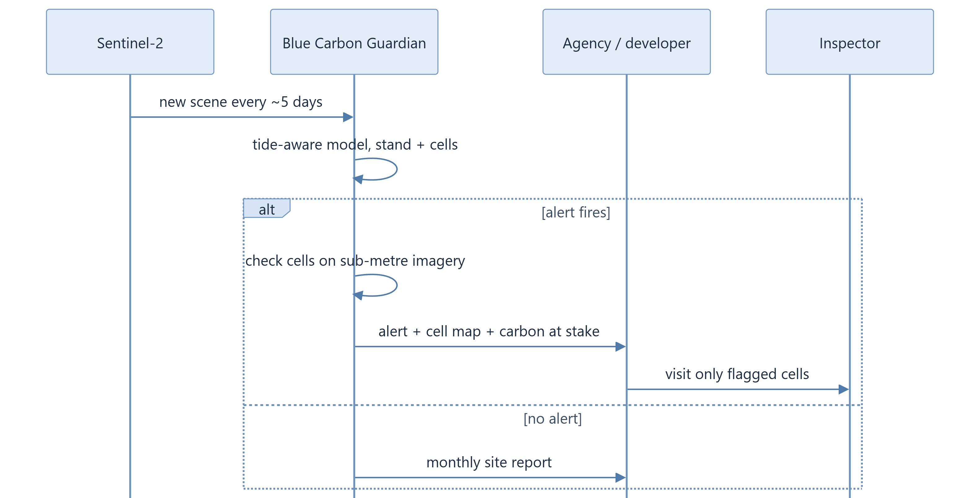


One alert, one message, one targeted visit
DELIVERY · HOW A USER RECEIVES IT
Every ~5 days
a new Sentinel-2 scene is read in place and run through the tide-aware model, per stand and per 200 m cell
If an alert fires
we check the flagged cells on sub-metre imagery, then send the alert by email or JSON API with the cell map and the carbon at stake
If nothing changes
the user still gets a monthly site report: condition, trend and carbon stock for every stand
Notes:
TIME: 10 s
For the user: / an alert with the cell map and the carbon at stake — / the inspector visits only those cells. ‖ If nothing changes, / a monthly report. ‖
فور ذا يوزر: / آن أليرت وِذ ذا سِل ماب آند ذا كاربون آت ستيك — / ذي إنسپكتر ڤيزِتس أونلي ذوز سِلز. ‖ إف ناثينغ تشينجز، / أ مَنثلي ريپورت. ‖
▶ اضغطي السهم →

Slide 11

The tide looks like tree loss — until you correct for it
TECHNICAL INNOVATION 1
WHY NAIVE MONITORS FAIL ON TIDAL FLATS
Low tide
High tide
NDVI 0.30
NDVI 0.18
Same trees, same season. Measured on our stands: noise vs wetness r ≈ −0.9.
−29 to −35 %
less noise on every index: we model trend, season and the tide before flagging anything
1.61 → 0.96
false alarms per stand-year: textbook NDVI-only vs our tide-aware monitor, same alert rule, same 25 stands (40 % fewer)
Notes:
TIME: 45 s
Now the hard part — / the one that breaks most monitors in the Gulf: / the tide. ‖
ناو ذا هارد پارت — / ذا وَن ذات بريكس موست مونيتورز إن ذا غَلف: / ذا تايد. ‖
When the tide comes in, / flooded mangroves look, from space, / like dying mangroves. ‖
وِن ذا تايد كامز إن، / فلادِد مانغروڤز لوك، فروم سپيس، / لايك دايينغ مانغروڤز. ‖
In this illustration / the same trees drop from 0.30 to 0.18. ‖
إن ذيس إلاستريشن / ذا سيم تريز دروپ فروم زيرو پوينت ثري / تو زيرو پوينت وَن إيت. ‖
On our stands, / index noise follows wetness / with a correlation of minus 0.9. ‖
أون آور ستاندز، / إندكس نويز فولوز وِتنِس / وِذ أ كوريليشن أوف ماينس زيرو پوينت ناين. ‖
So for every stand and every date / we model trend, season — and the tide. ‖
سو فور إيڤري ستاند آند إيڤري دايت / وي مودل ترِند، سيزن — آند ذا تايد. ‖
Noise falls by 29 to 35 percent on every index. ‖
نويز فولز باي توينتي ناين تو ثيرتي فايف پيرسنت أون إيڤري إندكس. ‖
▶ أشّري على البطاقة اليمين تحت (1.61 → 0.96)
And we tested the textbook recipe — / NDVI alone, no tide model — / on the same stands with the same alert rule: / 1.61 false alarms per stand per year. ‖
آند وي تِستِد ذا تِكستبوك ريسيپي — / إن دي ڤي آي ألون، نو تايد مودل — / أون ذا سيم ستاندز وِذ ذا سيم أليرت رول: / وَن پوينت سِكس وَن فولس ألارمز پير ستاند پير يير. ‖
Ours: 0.96. ‖ Forty percent fewer wasted site visits, / and the tide model is most of that gain. ‖
آورز: زيرو پوينت ناين سِكس. ‖ فورتي پيرسنت فيوَر وايستِد سايت ڤيزِتس، / آند ذا تايد مودل إز موست أوف ذات غين. ‖
That is what makes a reliable alert possible. ‖
ذات إز وَت مايكس أ ريلايابل أليرت پوسيبل. ‖
▶ اضغطي السهم →

Slide 12
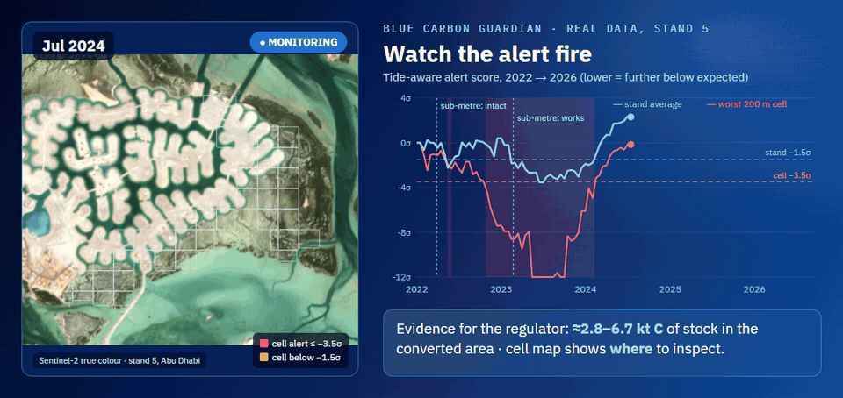
A stand average hides partial loss. 200 m cells do not.
TECHNICAL INNOVATION 2
8 of 28
cells of stand 9 in severe decline while its average reads “stable”
3 of 5
real conversions found only by the cells (stands 12, 18, 6)
ONE ALERT RULE
Real stand-5 data, 2022 → 2026: cells turn red while the stand average barely moves.
stand ≤ −1.5σ
OR
any cell ≤ −3.5σ
Partial loss caught within 60 days (simulated)
calibrated together: 0.96 false-alarm episodes per stand-year
73 % stand + cells
25 % stand alone
13 % by chance
Notes:
TIME: 25 s
Our second innovation: / averages hide damage. ‖
آور سِكند إنوڤيشن: / آڤريجِز هايد دامِج. ‖
Real data from stand 5: / watch the cells turn red / while the stand average barely moves. ‖
ريال داتا فروم ستاند فايف: / وَتش ذا سِلز تيرن رِد / وايل ذا ستاند آڤريج بيرلي موڤز. ‖
Three of our five real conversions / were found only by the cells. ‖
ثري أوف آور فايف ريال كونڤيرجنز / وِر فاوند أونلي باي ذا سِلز. ‖
In simulation, / a partial loss is caught within 60 days / 73 percent of the time — / against 13 percent by chance. ‖
إن سيميوليشن، / أ پارشال لوس إز كوت وِذِن سِكستي دايز / سِڤنتي ثري پيرسنت أوف ذا تايم — / أغينست ثيرتين پيرسنت باي تشانس. ‖
▶ اضغطي السهم →

Slide 13
How we differ from what exists today
INNOVATION & DIFFERENTIATION
 | Field surveys | One-off satellite maps | Free loss alerts (Global Mangrove Watch) | Blue Carbon Guardian
How often | campaigns | yearly or less | monthly | every ~5 days
Corrects for the tide | n/a | not usually | not documented | ✓ tide model
Says where inside a stand | ✓ | — | — | ✓ 200 m cells
Published false-alarm rate | n/a | n/a | accuracy only | ✓ ≈ 1 per stand-year
Carbon at stake per alert | — | — | — | ✓ field-based
Gulf coverage | ✓ | ✓ | not confirmed | ✓ Abu Dhabi + Tarut Bay
Complementary, not competing: Global Mangrove Watch flags loss worldwide; we add the tide model, the 200 m cells, a measured false-alarm rate and the carbon at stake — built and tested for the Gulf.
Notes:
TIME: 20 s
How is this different? ‖ Surveys are periodic, / maps are one-off, / and Global Mangrove Watch's free monthly alerts are complementary. ‖
هاو إز ذيس ديفرنت؟ ‖ سيرڤيز آر پيريوديك، / مابس آر وَن أوف، / آند غلوبال مانغروڤ وَتشِز فري مَنثلي أليرتس آر كومپليمنتري. ‖
▶ أشّري على العمود الأزرق من فوق لتحت
What we add: / every five days, / the tide removed, / where inside the stand, / a measured false-alarm rate, / and the carbon at stake — / built and tested for the Gulf. ‖
وَت وي آد: / إيڤري فايف دايز، / ذا تايد ريموڤد، / وير إنسايد ذا ستاند، / أ ميجَرد فولس ألارم رايت، / آند ذا كاربون آت ستيك — / بيلت آند تِستِد فور ذا غَلف. ‖
▶ اضغطي السهم →

Slide 14
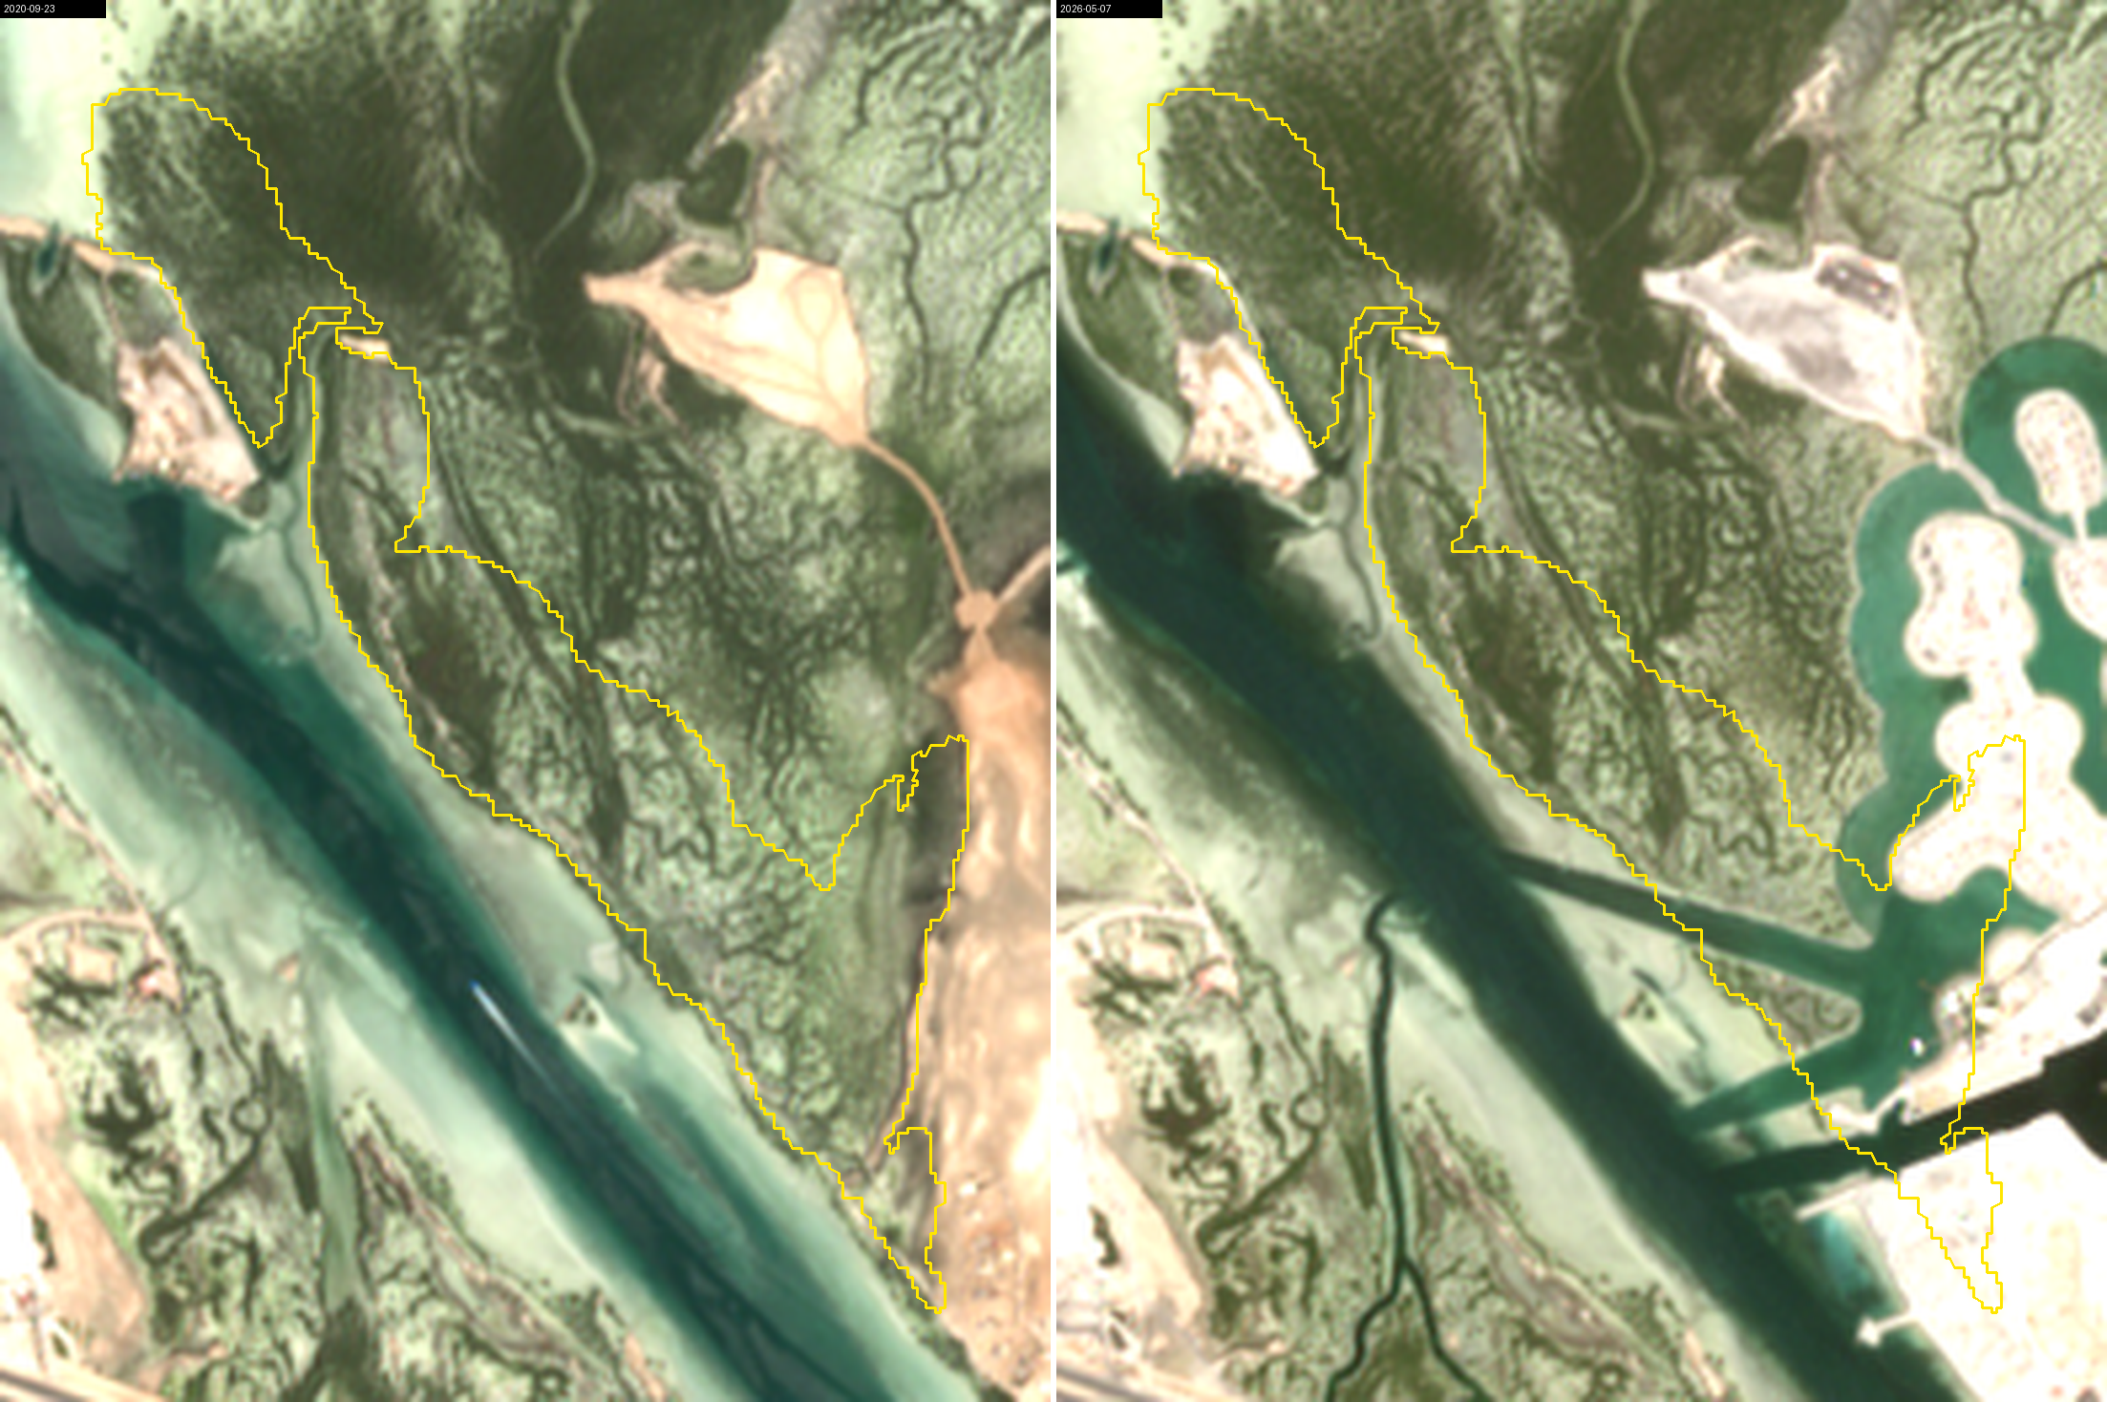
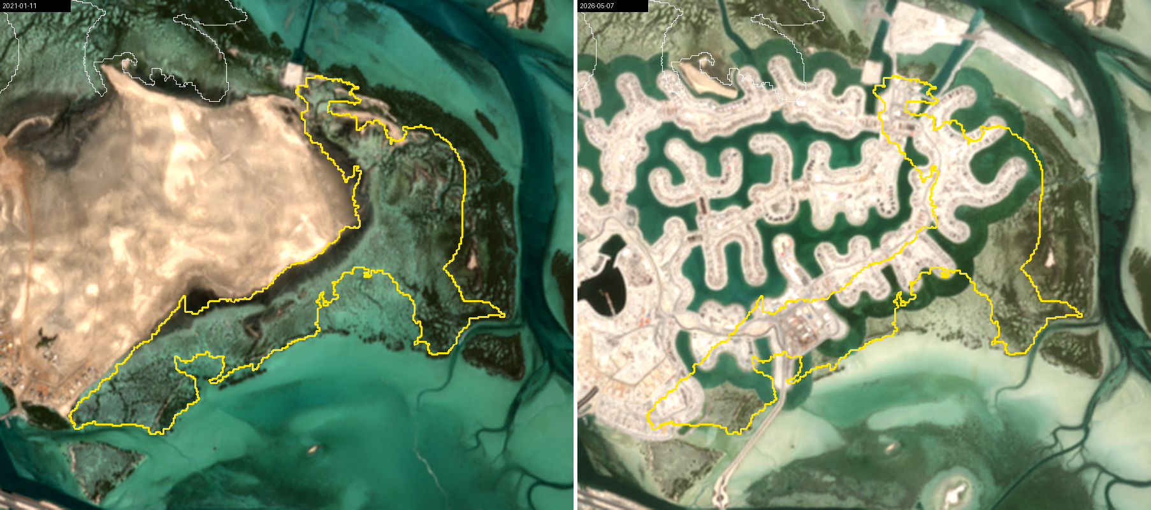
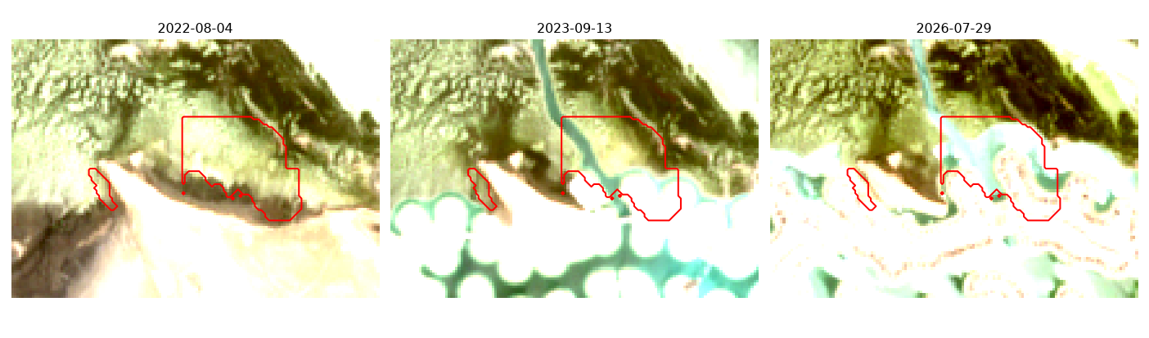
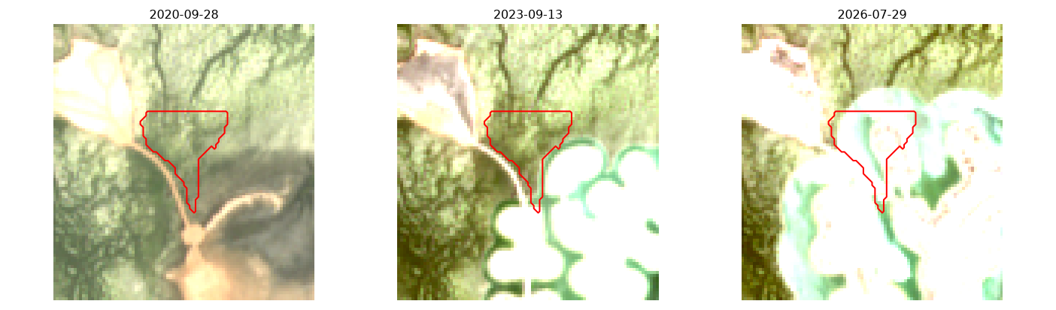
Five real conversions, confirmed on sub-metre imagery
VALIDATION 1 · REAL EVENTS
WHEN DID THE ALERT START?
Stand 5
Stand 9
Stand 12
Stand 6
Stand 5 reclamation with finger canals
Stand 9 canal development, south-east
Stand 18
2022
2023
2024
2025
last intact → first capture with works
our alert starts
Every alert began inside the window. Detection as works happen, not advance warning.
Stand 12 found only by the cells
Stand 18 found only by the cells, 2025
Notes:
TIME: 35 s
Does it work on real events? ‖ Five real conversions, / all confirmed on 30-to-50-centimetre imagery. ‖
داز إت وورك أون ريال إيڤنتس؟ ‖ فايف ريال كونڤيرجنز، / أول كونفيرمد أون ثيرتي تو فيفتي سنتيميتر إميجري. ‖
The blue bar is the window / between the last intact image / and the first image showing works; / the diamond is when our alert started. ‖
ذا بلو بار إز ذا ويندو / بيتوين ذا لاست إنتاكت إميج / آند ذا فيرست إميج شوينغ وركس؛ / ذا دايموند إز وِن آور أليرت ستارتِد. ‖
Every alert falls inside that window. ‖
إيڤري أليرت فولز إنسايد ذات ويندو. ‖
▶ أشّري على المعيّن (الألماسة) تبع Stand 5
This is detection while the works happen — / not a prediction. ‖ We never claim advance warning. ‖
ذيس إز ديتِكشن وايل ذا وركس هاپن — / نوت أ پريدِكشن. ‖ وي نِڤر كليم أدڤانس وورنينغ. ‖
▶ اضغطي السهم →

Slide 15
Every rate next to its chance rate
VALIDATION 2 · CHANCE, UNSEEN STANDS, SECOND SENSOR
CALIBRATED · 25 STANDS
0.96
false-alarm episodes per stand-year
UNSEEN · 65 STANDS
0.79
per stand-year, 305 stand-years, incl. Saudi Tarut Bay
ENMAP · SAME DATES
r = 0.84–0.99
vs our Sentinel-2 indices; stand-5 loss 62 ha vs our 26 ha
A detection counts only if a new alert starts after the loss begins. ~160–240 trials per row.
What we do not claim: advance warning, field verification, species discrimination, or that hyperspectral classifies better (F1 0.74 vs 0.72). We withdrew our own first test (58 % / 90 %): it had no chance baseline.
Notes:
TIME: 35 s
We also tested ourselves against pure chance — / every rate has its chance rate next to it. ‖
وي أولسو تِستِد آورسِلڤز أغينست پيور تشانس — / إيڤري رايت هاز إتس تشانس رايت نِكست تو إت. ‖
Partial loss: / 73 percent caught, / 13 by chance; / a uniform loss, / 63 versus 36. ‖
پارشال لوس: / سِڤنتي ثري پيرسنت كوت، / ثيرتين باي تشانس؛ / أ يونيفورم لوس، / سِكستي ثري ڤيرسِس ثيرتي سِكس. ‖
On 65 stands the model never saw, / thresholds frozen, / false alarms stayed at 0.79 per stand-year. ‖
أون سِكستي فايف ستاندز ذا مودل نِڤر سو، / ثريشولدز فروزن، / فولس ألارمز ستايد آت زيرو پوينت سِڤن ناين پير ستاند يير. ‖
And when we found a flaw in our own first test, / we withdrew it. ‖
آند وِن وي فاوند أ فلو إن آور أون فيرست تِست، / وي وِذدرو إت. ‖
These are the numbers that survived — / and our limits are on the record; / I am happy to go through them. ‖
ذيز آر ذا نامبرز ذات سيرڤايڤد — / آند آور ليمِتس آر أون ذا ريكورد؛ / آي آم هاپي تو غو ثرو ذِم. ‖
▶ اضغطي السهم → (بالأسئلة: عن الحدود اكتبي 21 + Enter · عن NDVI اكتبي 20 + Enter)

Slide 16
Carbon at stake, and who pays to protect it
IMPACT & BUSINESS VIABILITY
108 t C/ha
247 kt C
2.8–6.7 kt C
field density near the stands (90 % CI 79–138); 82 % of it is in the soil
pilot stock, 2,281 ha (range 180–316) ≈ 907 kt CO₂e
stock on the 26–62 ha lost at stand 5: what one alert puts on the table
SERVICE TIERS (PRICES ARE PILOT HYPOTHESES)
COMPETITION
Global Mangrove Watch sends free monthly loss alerts (Gulf coverage not confirmed). We are complementary: tide-aware, calibrated, stand + cell, carbon and reports.
Monitor
Evidence
Development watch
$12k
$25k
$8k
per site / yr
per site / yr
per project / yr
alert, cell map, condition, carbon, monthly reports
+ sub-metre check of every alert, audit pack
for coastal developers and EIA consultants
THE HONEST MARKET
Gulf + Red Sea subscriptions ≈ $0.2–0.4 M / yr. The real prize: a national MRV contract or a monitoring layer on gIQ. SDG 13 · 14 · 15.
Cost to serve ≈ $3.3k / site / yr: compute < $5 (measured), sub-metre checks $500–750, analyst $2k (assumption).
Notes:
TIME: 30 s
Why it matters. ‖ 108 tonnes of carbon per hectare in these stands — / 82 percent in the soil, / released when the stand is cleared. ‖
واي إت ماترز. ‖ وَن هاندرد آند إيت تَنز أوف كاربون پير هِكتار إن ذيز ستاندز — / إيتي تو پيرسنت إن ذا سويل، / ريليسد وِن ذا ستاند إز كليرد. ‖
The pilot holds about 247 thousand tonnes; / in stand 5 alone, / the converted area held 3 to 7 thousand. ‖
ذا پايلوت هولدز أباوت تو هاندرد فورتي سِڤن ثاوزند تَنز؛ / إن ستاند فايف ألون، / ذا كونڤيرتِد إيريا هِلد ثري تو سِڤن ثاوزند. ‖
As a service: / about 12 thousand dollars per site per year, / against a cost to serve of about 3 thousand. ‖
آز أ سيرڤِس: / أباوت تويلڤ ثاوزند دولارز پير سايت پير يير، / أغينست أ كوست تو سيرڤ أوف أباوت ثري ثاوزند. ‖
The real prize is a national MRV contract, / or a monitoring layer on gIQ. ‖
ذا ريال پرايز إز أ ناشونال إم آر ڤي كونتراكت، / أور أ مونيتورينغ لاير أون جي آي كيو. ‖
▶ اضغطي السهم →

Slide 17






Reproducible today, built to scale tomorrow
DOCUMENTATION & EVIDENCE · DEVELOPMENT POTENTIAL
DOCUMENTATION & EVIDENCE
DEVELOPMENT POTENTIAL
Public repository, MIT licence
Proven now
code, notebook, figures, provenance and licences
91 stands · 2 countries · 2 Sentinel-2 tiles · 65 unseen stands at 0.79 false alarms / stand-yr · compute < $5 per site per year
Re-runs end to end in ~24 s
outputs committed · pinned requirements · example in/out
Incubation
Clean-machine test passed
Satellite 813 in the spectral step · deployment on gIQ · a pilot customer + site records · more EnMAP dates
fresh environment, same numbers, 0 errors
Every number traceable
each figure comes from a script and a written summary
Scale
Live website + site reports
Gulf ≈ 165 km² + Red Sea ≈ 200 km² of mangrove · sub-metre data for small stands (Bahrain) · national MRV, licensing
anyone can open the monitor and check a stand
Areas: Frontiers in Marine Science 2025. Compute measured; prices assumed.
Notes:
TIME: 15 s
Beyond the proof of concept: / everything is public and reproducible — / the notebook re-runs in 24 seconds, / and a clean-machine test gives the same numbers. ‖
بيوند ذا پروف أوف كونسپت: / إيڤري ثينغ إز پابليك آند ريپروديوسيبل — / ذا نوتبوك ري رانز إن توينتي فور سِكندز، / آند أ كلين ماشين تِست غِڤز ذا سيم نامبرز. ‖
It already transferred to unseen stands and a second country, / at under five dollars of compute per site per year. ‖
إت أولريدي ترانسفيرد تو أنسين ستاندز آند أ سِكند كانتري، / آت أندر فايف دولارز أوف كومپيوت پير سايت پير يير. ‖
▶ اضغطي السهم →

Slide 18
TEAM BLUE ATHAR · الأثر الأزرق
Every lost mangrove leaves a trace.
We find it from space.
Overall value: a working product · five real events confirmed · every number reproducible
Tide-aware
5 of 5
0.79
Open
29–35 % less noise
conversions alerted during the works, 3 only by cells
false alarms / stand-yr on unseen stands
public code, re-runs in ~24 s
Our ask: incubation to run a pilot with a Gulf agency or planting programme, mentor access on hyperspectral reading of mangroves, and Satellite 813 scenes when available.
nahla-nabil.github.io/blue-carbon-guardian · github.com/Nahla-Nabil/blue-carbon-guardian
Thank you
Notes:
TIME: 10 s
▶ ببطء، وطّلعي بالكاميرا
A working product, / five real events confirmed, / every number reproducible. ‖
أ وركينغ پرودَكت، / فايف ريال إيڤنتس كونفيرمد، / إيڤري نامبر ريپروديوسيبل. ‖
Every lost mangrove leaves a trace — / and we find it from space. ‖
إيڤري لوست مانغروڤ ليڤز أ ترايس — / آند وي فايند إت فروم سپيس. ‖
Our ask: / incubation, / to run a pilot with a Gulf agency or planting programme. ‖
آور آسك: / إنكيوبيشن، / تو ران أ پايلوت وِذ أ غَلف إيجنسي أور پلانتينغ پروغرام. ‖
▶ اضغطي السهم → (شريحة الشكر)

Slide 19
Thank you
شكراً للإمارات
To the United Arab Emirates — for leading the region in protecting its mangroves, and for opening space to Arab youth.
With thanks to: UAE Space Agency · National Space Academy · Space42 · the mentors and the judges
From Bahrain, with gratitude — Nahla Nabil · Team Blue Athar
Notes:
TIME: 10 s
▶ بدفء وبهدوء
Thank you — / to the United Arab Emirates, / for leading our region in protecting its mangroves, / and to the UAE Space Agency, / the National Space Academy and Space42 / for this programme. ‖
ثانك يو — / تو ذا يونايتِد أراب إميريتس، / فور ليدينغ آور ريجِن إن پروتِكتينغ إتس مانغروڤز، / آند تو ذا يو إي إي سپيس إيجنسي، / ذا ناشونال سپيس أكاديمي آند سپيس فورتي تو / فور ذيس پروغرام. ‖
I'm happy to take your questions. ‖
آيم هاپي تو تايك يور كويسشنز. ‖
▶ اسكتي، وضلّي على هالشريحة وقت الأسئلة. الأجوبة تحت ↓
==================== أسئلة الحكام وأجوبتها (بس إنتِ بتشوفيها) ====================
قاعدة: جملة بتجاوب + رقم + وقفي. إذا ما بتعرفي: قولي جملة رقم 0.
للانتقال: اكتبي رقم الشريحة + Enter (8 = القمر 813 · 20 = مقارنة NDVI · 21 = الحدود · 22 = الفيديو). للرجوع: 19 + Enter.
0) إذا ما بتعرفي الجواب
Good question — / we haven't tested that yet; / it's the first thing we'd test in incubation. ‖
غود كويسشن — / وي هاڤنت تِستِد ذات يِت؛ / إتس ذا فيرست ثينغ ويد تِست إن إنكيوبيشن. ‖
1) ما زرتي المواقع؟ كيف متأكدة إنها خسائر حقيقية؟
All five are confirmed on dated sub-metre satellite images, / 30 to 50 centimetres. ‖ At every site / the alert began between the last intact image / and the first one showing works. ‖ Matching permits and site records / is our first pilot task. ‖
أول فايف آر كونفيرمد أون دايتِد ساب ميتر ساتلايت إميجِز، / ثيرتي تو فيفتي سنتيميترز. ‖ آت إيڤري سايت / ذي أليرت بيغان بيتوين ذا لاست إنتاكت إميج / آند ذا فيرست وَن شوينغ وركس. ‖ ماتشينغ پيرمِتس آند سايت ريكوردز / إز آور فيرست پايلوت تاسك. ‖
2) هل هو إنذار مبكر؟ (شريحة 21)
No, / and we say so. ‖ It detects works while they happen. ‖ We never claim to see stress before it is visible. ‖
نو، / آند وي ساي سو. ‖ إت ديتِكتس وركس وايل ذاي هاپن. ‖ وي نِڤر كليم تو سي سترِس بيفور إت إز ڤيزيبل. ‖
3) الحدود −1.5 و −3.5، مش overfitting؟
They were calibrated only on stands with no change, / then frozen / and applied to 65 stands the model never saw, / including Saudi Arabia: / 0.79 false alarms per stand-year, / against 0.96. ‖
ذاي وِر كاليبريتِد أونلي أون ستاندز وِذ نو تشينج، / ذِن فروزن / آند أپلايد تو سِكستي فايف ستاندز ذا مودل نِڤر سو، / إنكلودينغ ساودي أريبيا: / زيرو پوينت سِڤن ناين فولس ألارمز پير ستاند يير، / أغينست زيرو پوينت ناين سِكس. ‖
4) الـ 73% مش صدفة؟
Every rate is shown next to its chance rate: / 73 percent within 60 days, / against 13 percent by chance. ‖ And we withdrew our own first figure / when a test showed it was inflated. ‖
إيڤري رايت إز شون نِكست تو إتس تشانس رايت: / سِڤنتي ثري پيرسنت وِذِن سِكستي دايز، / أغينست ثيرتين پيرسنت باي تشانس. ‖ آند وي وِذدرو آور أون فيرست فيغر / وِن أ تِست شود إت واز إنفلايتِد. ‖
5) ليش مش NDVI لحاله؟ (شريحة 20)
We tested exactly that. ‖ Same rule, same 25 stands: / NDVI alone gives 1.61 false alarms per stand-year, / ours 0.96 — / forty percent fewer. ‖
وي تِستِد إغزاكتلي ذات. ‖ سيم رول، سيم توينتي فايف ستاندز: / إن دي ڤي آي ألون غِڤز وَن پوينت سِكس وَن فولس ألارمز پير ستاند يير، / آورز زيرو پوينت ناين سِكس — / فورتي پيرسنت فيوَر. ‖
6) ليش المد والجزر مهم؟
At high tide, / flooded mangroves look like dying mangroves from space. ‖ Modelling the tide cuts the noise by 29 to 35 percent. ‖
آت هاي تايد، / فلادِد مانغروڤز لوك لايك دايينغ مانغروڤز فروم سپيس. ‖ مودلينغ ذا تايد كاتس ذا نويز باي توينتي ناين تو ثيرتي فايف پيرسنت. ‖
7) قديش دقة خريطة القرم؟
Mapping is not our contribution: / about 0.6 F1, / and we say so. ‖ We focus on change and condition over time. ‖
مابينغ إز نوت آور كونتريبيوشن: / أباوت زيرو پوينت سِكس إف وَن، / آند وي ساي سو. ‖ وي فوكَس أون تشينج آند كونديشن أوڤر تايم. ‖
8) اخترتي الحالات اللي بتناسبك؟
They came from the monitor's own alerts. ‖ We checked the flagged stands on dated images, / including the false alarms, / which we report. ‖
ذاي كيم فروم ذا مونيتورز أون أليرتس. ‖ وي تشيكت ذا فلاغد ستاندز أون دايتِد إميجِز، / إنكلودينغ ذا فولس ألارمز، / ويتش وي ريپورت. ‖
9) شو أضافت البيانات فائقة الطيف؟
An independent check: / r up to 0.99 with Sentinel-2. ‖ And a fingerprint: / stand 5 changed from vegetation to sand. ‖ As a classifier / it was not better, / and we say so. ‖
آن إنديپندنت تشيك: / آر أپ تو زيرو پوينت ناين ناين وِذ سِنتينِل تو. ‖ آند أ فينغرپرينت: / ستاند فايف تشينجد فروم ڤيجيتيشن تو ساند. ‖ آز أ كلاسيفاير / إت واز نوت بِتر، / آند وي ساي سو. ‖
10) ليش ما استعملتي القمر 813؟ (شريحة 8)
It was not available in the proof of concept. ‖ Every index we use fits inside its range, / so 813 slots into the same step: / Sentinel-2 says when, / 813 says what. ‖
إت واز نوت أڤيلابل إن ذا پروف أوف كونسپت. ‖ إيڤري إندكس وي يوز فِتس إنسايد إتس رينج، / سو إيت وَن ثري سلوتس إنتو ذا سيم ستِپ: / سِنتينِل تو سيز وِن، / إيت وَن ثري سيز وَت. ‖
11) شو بتعملي مع الغيوم؟
We use the cloud mask / and keep only clear dates: / still 778 dates in six years. ‖
وي يوز ذا كلاود ماسك / آند كيپ أونلي كلير دايتس: / ستيل سِڤن هاندرد سِڤنتي إيت دايتس إن سِكس ييرز. ‖
12) طيب البحرين؟
Bahrain's mangrove patches are under 4 hectares — / too small for 10-metre pixels. ‖ That is a case for very-high-resolution data in incubation. ‖
البحرينز مانغروڤ پاتشِز آر أندر فور هِكتارز — / تو سمول فور تِن ميتر پيكسلز. ‖ ذات إز أ كيس فور ڤيري هاي ريزوليوشن داتا إن إنكيوبيشن. ‖
13) مين رح يدفع؟
Agencies, / planting and carbon developers, / and coastal developers. ‖ Our pilot offer is about 12 thousand dollars per site per year; / the cost to serve is about 3 thousand. ‖
إيجنسيز، / پلانتينغ آند كاربون ديڤيلوپرز، / آند كوستال ديڤيلوپرز. ‖ آور پايلوت أوفر إز أباوت تويلڤ ثاوزند دولارز پير سايت پير يير؛ / ذا كوست تو سيرڤ إز أباوت ثري ثاوزند. ‖
14) شو الفرق عن Global Mangrove Watch؟
We are complementary. ‖ They give free monthly loss alerts; / we add the tide model, / the 200-metre cells, / a measured false-alarm rate / and the carbon at stake. ‖
وي آر كومپليمنتري. ‖ ذاي غِڤ فري مَنثلي لوس أليرتس؛ / وي آد ذا تايد مودل، / ذا تو هاندرد ميتر سِلز، / أ ميجَرد فولس ألارم رايت / آند ذا كاربون آت ستيك. ‖
15) الأسعار مجربة؟
No — / they are hypotheses for a pilot. ‖ What we measured is the cost: / compute is under five dollars per site per year. ‖
نو — / ذاي آر هايپوثيسيز فور أ پايلوت. ‖ وَت وي ميجَرد إز ذا كوست: / كومپيوت إز أندر فايف دولارز پير سايت پير يير. ‖
16) رقم الكربون معدل امتصاص؟ أرصدة كربون؟
It is a stock, / not a sequestration rate: / area times 108 tonnes per hectare, / with a range. ‖ It supports verification, / not credits on its own. ‖
إت إز أ ستوك، / نوت أ سيكويستريشن رايت: / إيريا تايمز وَن هاندرد آند إيت تَنز پير هِكتار، / وِذ أ رينج. ‖ إت سَپورتس ڤيريفيكيشن، / نوت كريدِتس أون إتس أون. ‖
17) كيف بيتوسع للخليج كله؟
The data is free and read from the cloud. ‖ Six years for a whole block run in under 75 minutes. ‖ Compute is not the limit; / partners are. ‖
ذا داتا إز فري آند ريد فروم ذا كلاود. ‖ سِكس ييرز فور أ هول بلوك ران إن أندر سِڤنتي فايف مِنِتس. ‖ كومپيوت إز نوت ذا ليمِت؛ / پارتنرز آر. ‖
18) إنتِ شخص واحد، بتقدري؟
I delivered the full proof of concept, / and everything is public. ‖ For incubation / I will add a mangrove ecologist, / an agency partner / and a GIS analyst. ‖
آي ديليڤرد ذا فول پروف أوف كونسپت، / آند إيڤري ثينغ إز پابليك. ‖ فور إنكيوبيشن / آي ويل آد أ مانغروڤ إيكولوجيست، / آن إيجنسي پارتنر / آند أ جي آي إس أناليست. ‖
19) وين الذكاء الاصطناعي؟
A statistical learning model per stand and per cell, / and an anomaly detector calibrated against chance. ‖ We chose an explainable model on purpose: / an inspector must understand why an alert fired. ‖
أ ستاتيستيكال ليرنينغ مودل پير ستاند آند پير سِل، / آند آن أنومالي ديتِكتور كاليبريتِد أغينست تشانس. ‖ وي تشوز آن إكسپلينابل مودل أون پيرپَس: / آن إنسپكتر مَست أندرستاند واي آن أليرت فايرد. ‖
20) أول شي بالاحتضان؟
One pilot with a partner: / match our alerts to permits, / add Satellite 813, / and deploy on gIQ. ‖
وَن پايلوت وِذ أ پارتنر: / ماتش آور أليرتس تو پيرمِتس، / آد ساتلايت إيت وَن ثري، / آند ديپلوي أون جي آي كيو. ‖
الأرقام الخمسة: 29–35% أقل تشويش · 1.61 → 0.96 إنذار كاذب (NDVI مقابلنا) · 73% مقابل 13% · 0.79 على 65 منطقة جديدة · 5 من 5 تحويلات مؤكدة

Slide 20
The textbook approach against ours, same alert rule
BACKUP · FOR QUESTIONS
Configuration | Indices | Tide model | False alarms per stand-year | Real conversions caught
A · textbook | NDVI | no | 1.61 | 5 of 5
B | NDVI | yes | 1.04 | 5 of 5
C | NDVI + red edge + SWIR moisture | no | 1.36 | 5 of 5
D · ours | NDVI + red edge + SWIR moisture | yes | 0.96 | 5 of 5
40 % fewer false alarms
The tide model is most of the gain
Honest limit
20 stands with no known change, 93.9 stand-years: about 16 fewer unnecessary inspections a year for 25 stands.
NDVI alone 1.61 → with tide terms 1.04; the extra indices bring it to 0.96.
Thresholds calibrated for our monitor; all four catch the five conversions. The difference is the false-alarm cost, not detection.
Notes:
TIME: 0 s
شريحة احتياط — لا تعرضيها إلا إذا سألوا عن NDVI أو الإنذارات الكاذبة.
Same alert rule, same 25 stands: / NDVI alone gives 1.61 false alarms per stand-year, / ours 0.96 — / forty percent fewer, / mostly thanks to the tide model. ‖
سيم أليرت رول، سيم توينتي فايف ستاندز: / إن دي ڤي آي ألون غِڤز وَن پوينت سِكس وَن فولس ألارمز پير ستاند يير، / آورز زيرو پوينت ناين سِكس — / فورتي پيرسنت فيوَر، / موستلي ثانكس تو ذا تايد مودل. ‖
All four catch the five conversions; / the difference is the false-alarm cost. ‖
أول فور كاتش ذا فايف كونڤيرجنز؛ / ذا ديفرنس إز ذا فولس ألارم كوست. ‖
▶ ارجعي: 19 + Enter

Slide 21

Where it breaks — and what we do not claim
BACKUP · FOR QUESTIONS
Detection, not early warning
10 m pixels
Imagery, not site visits
Alerts fire as works happen. We never claim to see stress before it is visible.
Patches under ~0.6 ha and young plantings are missed, Bahrain's small stands included.
Conversions confirmed on dated sub-metre captures, not yet on permits or field records.
Simulated losses
Hyperspectral
Carbon
Canopy-cover loss, not leaf stress; every rate shown next to its chance rate.
EnMAP confirms our indices but was not a better classifier (F1 0.74 vs 0.72).
Area × field density from four sites (2013–14): a stock with a range, never a sequestration rate.
Rule we kept: no detection rate without its chance rate; no claim of advance warning, field verification or species discrimination.
Notes:
TIME: 0 s
شريحة احتياط — لا تعرضيها إلا إذا سألوا عن الحدود أو نقاط الضعف.
Detection while works happen, / not early warning. ‖ Ten-metre pixels miss very small stands. ‖ Confirmation on dated images, / not site visits — / matching permits with a partner is our first pilot task. ‖
ديتِكشن وايل وركس هاپن، / نوت إيرلي وورنينغ. ‖ تِن ميتر پيكسلز مِس ڤيري سمول ستاندز. ‖ كونفيرميشن أون دايتِد إميجِز، / نوت سايت ڤيزِتس — / ماتشينغ پيرمِتس وِذ أ پارتنر إز آور فيرست پايلوت تاسك. ‖
▶ ارجعي: 19 + Enter

Slide 22
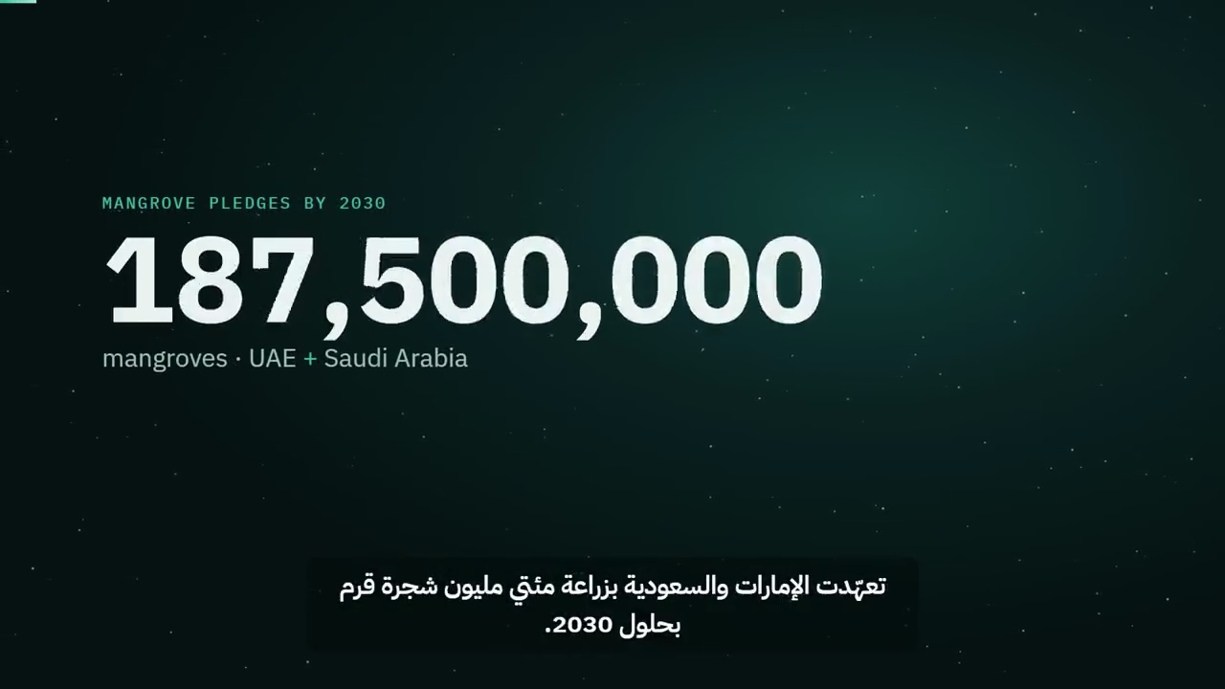
The 2-minute product demo
BACKUP · FOR QUESTIONS
Notes:
BACKUP - only if a judge asks to see the product again, or the live demo failed.
DO: click the video to play it (sound on, 2 min). Press Esc to leave the slideshow afterwards.
SAY: "Here is the two-minute walkthrough of the product."

